Slide 1
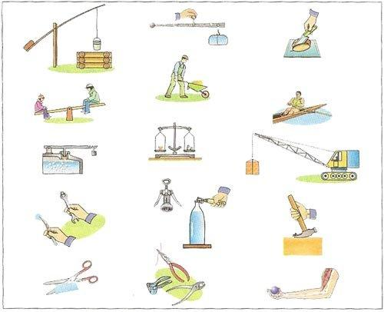
Центр тяжести. Условия равновесия тел
Работа и мощность энергия
7 класс

Slide 2
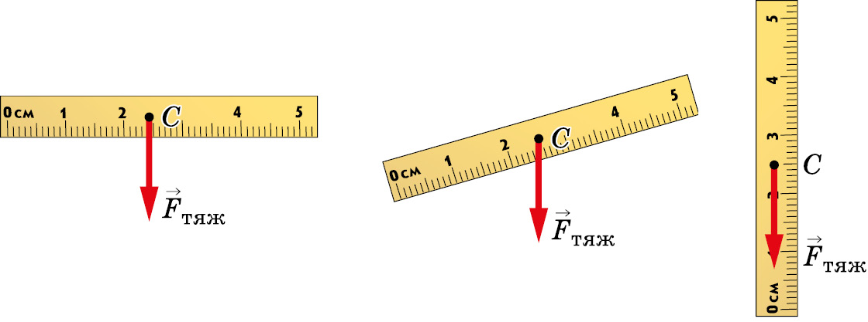
При создании машин, механизмов и различных конструкций важно знать, при каких условиях они будут устойчивыми, т. е. находиться в равновесии.
Каким образом можно добиться равновесия тела?
Точку приложения равнодействующей сил тяжести, действующих на отдельные части тела, называют центром тяжести тела.￼
Центр тяжести имеется у каждого тела.
Notes:
Возьмём линейку и, обвязав её петлёй, подвесим на нити. Затем, перемещая петлю по линейке, можно найти положение, в котором линейка будет находиться в равновесии. В этом случае говорят, что линейка подвешена в центре тяжести. Центр тяжести имеется у каждого тела. Что же такое центр тяжести? Разделим мысленно тело на несколько частей. На каждую часть будет действовать сила тяжести, которая всегда направлена вертикально вниз (рис. 184).

Slide 3
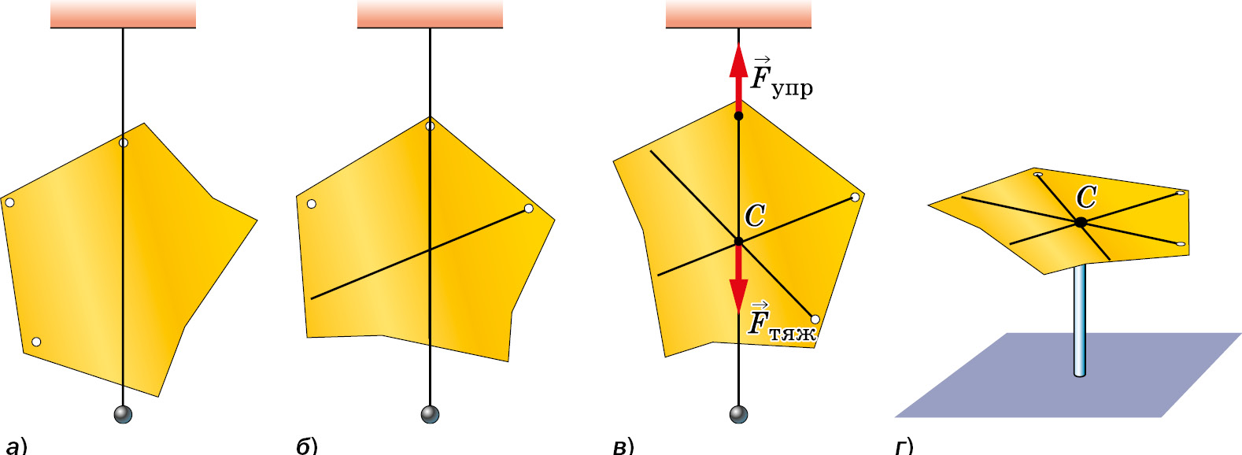
Как найти центр тяжести в различных твёрдых телах?
На фигуру действуют две силы: сила тяжести и сила упругости. Поскольку картон находится в покое, то эти две силы взаимно уравновешиваются, т. е. они равны по величине и направлены в разные стороны. Это значит, что точки приложения сил лежат на одной вертикальной прямой, отмеченной отвесом.
При любом положении тела центр тяжести его находится в одной и той же точке.

Slide 4
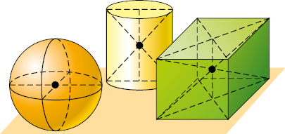
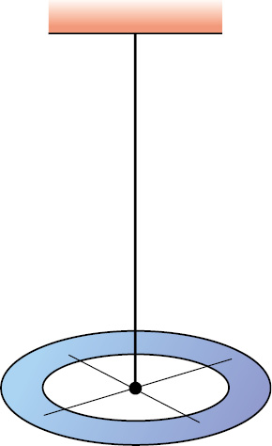
Центр тяжести шара лежит в его геометрическом центре, у цилиндра он находится на середине линии, соединяющей центры его оснований, у параллелепипеда — в точке пересечения диагоналей
Центр тяжести может находиться и вне тела.
У кольца он лежит на пересечении диаметров

Slide 5
Раздел механики, изучающий условия равновесия тел, называется статикой.
Повесим на гвоздь линейку так, чтобы она заняла положение равновесия. Если линейку отклонить в сторону, то под действием силы тяжести она возвратится в прежнее положение.
Равновесие, при котором выведенное из положения равновесия тело вновь к нему возвращается, называют устойчивым.
При устойчивом равновесии центр тяжести тела расположен ниже оси вращения и находится на вертикальной прямой, проходящей через эту ось.
Notes:
Повесим на гвоздь линейку так, чтобы она заняла положение равновесия (рис. 188, а). Если линейку отклонить в сторону, то под действием силы тяжести она возвратится в прежнее положение.
Равновесие, при котором выведенное из положения равновесия тело вновь к нему возвращается, называют устойчивым.
При устойчивом равновесии центр тяжести тела расположен ниже оси вращения и находится на вертикальной прямой, проходящей через эту ось.

Slide 6
Теперь расположим линейку таким образом, чтобы центр тяжести находился на одной вертикальной линии с точкой опоры, но выше неё. Если линейку вывести из положения равновесия, то она больше в начальное положение не вернётся, так как сила тяжести, действующая на линейку, препятствует этому.
Равновесие, при котором выведенное из равновесия тело не возвращается в начальное положение, называют неустойчивым.
При неустойчивом равновесии центр тяжести тела расположен выше оси вращения и находится на вертикальной прямой, проходящей через эту ось.
Notes:
Теперь расположим линейку таким образом, чтобы центр тяжести находился на одной вертикальной линии с точкой опоры, но выше неё (рис. 188, б). Если линейку вывести из положения равновесия, то она больше в начальное положение не вернётся, так как сила тяжести, действующая на линейку, препятствует этому.
￼Равновесие, при котором выведенное из равновесия тело не возвращается в начальное положение, называют неустойчивым.
При неустойчивом равновесии центр тяжести тела расположен выше оси вращения и находится на вертикальной прямой, проходящей через эту ось.

Slide 7
Подвесим линейку на гвоздь так, чтобы центр тяжести линейки и точка опоры совпадали . Линейка от толчков будет менять своё положение, но равновесия не потеряет.
Равновесие называют безразличным, если при отклонении или перемещении тела оно остаётся в равновесии.
При безразличном равновесии ось вращения тела проходит через его центр тяжести.
Notes:
Подвесим линейку на гвоздь так, чтобы центр тяжести линейки и точка опоры совпадали (рис. 188, в). Линейка от толчков будет менять своё положение, но равновесия не потеряет.
Равновесие называют безразличным, если при отклонении или перемещении тела оно остаётся в равновесии.
При безразличном равновесии ось вращения тела проходит через его центр тяжести.

Slide 8
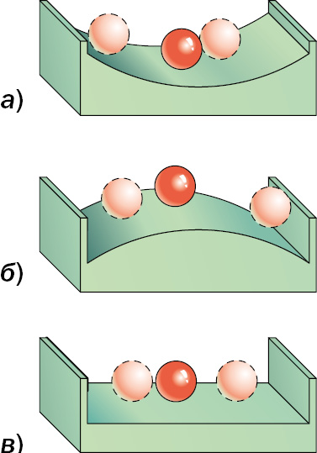
Вид равновесия можно установить по изменению положения центра тяжести тела, когда его выводят из состояния равновесия.
Если центр тяжести при этом поднимается, равновесие устойчивое
Если центр тяжести при этом опускается, равновесие тела неустойчивое.
Если центр тяжести в любом положении тела остаётся на одном уровне, то равновесие тела безразличное.
Notes:
Шарик, находящийся в устойчивом равновесии, показан на рисунке 189, а, в неустойчивом — на рисунке 189, б и в безразличном — на рисунке 189,в.
Вид равновесия можно установить по изменению положения центра тяжести тела, когда его выводят из состояния равновесия. Если центр тяжести при этом поднимается, равновесие устойчивое, если центр тяжести при этом опускается, равновесие тела неустойчивое, если центр тяжести в любом положении тела остаётся на одном уровне, то равновесие тела безразличное.

Slide 9
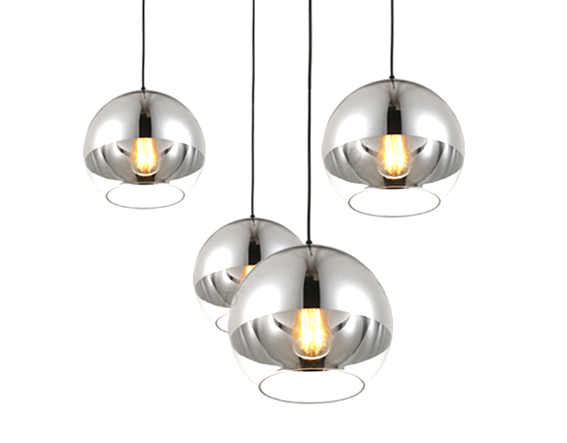
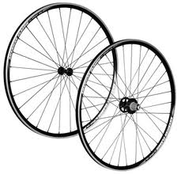
В безразличном равновесии находятся колёса автомобиля, велосипеда и другие вращающиеся части машин, у которых ось вращения проходит через их центр тяжести.
В устойчивом равновесии находится любое тело, висящее на нити: лампа, люстра, грузик отвеса и т. д.
Notes:
В устойчивом равновесии находится любое тело, висящее на нити: лампа, люстра, грузик отвеса и т. д.
В безразличном равновесии находятся колёса автомобиля, велосипеда и другие вращающиеся части машин, у которых ось вращения проходит через их центр тяжести.
Цирковые артисты, например, при ходьбе по канату сохраняют равновесие, изменяя положение своего центра тяжести.

Slide 10
Большинство предметов, окружающих нас, опирается на некоторую площадь: дома, автомобили, парты, шкафы
Возьмём призму на шарнирах. К центру тяжести призмы прикрепим отвес. Будем постепенно менять форму призмы.
Равновесие призмы остаётся устойчивым, пока линия отвеса проходит через площадь опоры.
Как только линия отвеса оказывается на границе площади опоры, равновесие становится неустойчивым.
При незначительном отклонении влево призма опрокидывается.
Notes:
Теперь рассмотрим условия равновесия тел, имеющих площадь опоры. Большинство предметов, окружающих нас, опирается на некоторую площадь. Например, дома, автомобили, станки и т. д.
Возьмём призму на шарнирах (рис. 190, а). К центру тяжести призмы прикрепим отвес. Будем постепенно менять форму призмы.

Slide 11
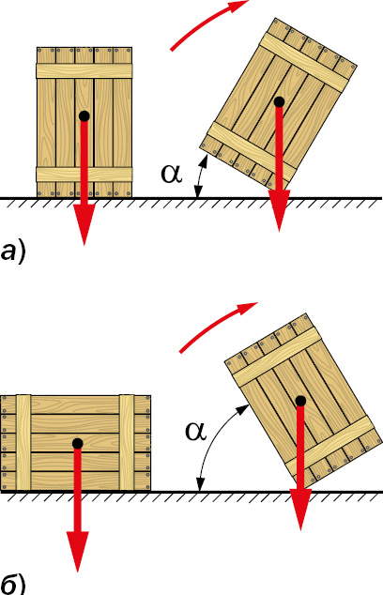
Об устойчивости положения тела можно также судить по величине угла поворота, необходимого для приведения тела в неустойчивое равновесие.
Чтобы тело заняло положение неустойчивого равновесия, его надо повернуть вокруг оси, проходящей через линию опоры. Чем больше уголα, на который нужно для этого повернуть тело, тем устойчивее первоначальное положение тела.
Величина угла поворота, а следовательно, и устойчивость тела зависят от размеров площади, на которую оно опирается, и от положения его центра тяжести.
Notes:
Об устойчивости положения тела можно также судить по величине угла поворота, необходимого для приведения тела в неустойчивое равновесие.
Чтобы тело заняло положение неустойчивого равновесия, его надо повернуть вокруг оси, проходящей через линию опоры. Чем больше уголα, на который нужно для этого повернуть тело (рис. 191), тем устойчивее первоначальное положение тела.
Величина угла поворота, а следовательно, и устойчивость тела зависят от размеров площади, на которую оно опирается, и от положения его центра тяжести.

Slide 12
Решите задачи
610. Какая мощность должна быть у подъемника, чтобы поднять из шахты клеть (массой 4 т) с углем (массой 10 т) со скоростью 2 м/с? Вычислите КПД подъемника.
611. Механизм для забивания свай поднимает чугунную «бабу» массой 500 кг 120 раз в минуту на высоту 60 см. Мощность механизма 8,82 кВт. Определите его коэффициент полезного действия.
612. Бетонную плиту массой 3 т равномерно подняли на высоту 5 м, совершив для этого работу 160 кДж. Какая работа затрачена на преодоление силы трения? Каков коэффициент полезного действия механизма?
613. Коэффициент полезного действия насоса, приводимого в движение мотором мощностью 7,36 кВт, равен80%. Сколько полезной работы произведет этот насос за один час?

Slide 13
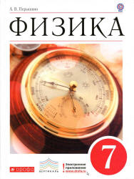
Домашнее задание
§63,64
№614, 615

